Slide 1
Sequencing Jobs on a critical (bottleneck) machine
Single machine scheduling
Si supponga di avere un insieme di n job che devono essere processati su una unica macchina in sequenza
Ogni job è caratterizzato da
una durata del suo processamento sulla macchina considerata
un tempo di rilascio (release date) a partire dal quale il job è disponibile
una scadenza (due date) entro la quale il job deve essere stato processato dalla macchina
Si vuole stabilire la sequenza in base alla quale i singoli job devono essere processati allo scopo di minimizzare:
la durata totale del processamento di tutti i job
la media dei tempi di completamento
il ritardo totale o il massimo ritardo

Slide 2
Sequencing Jobs on a critical (bottleneck) machine
Istanza di un problema di Sequencing Jobs
Job | 1 | 2 | 3 | 4 | 5 | 6 | 7
Release date | 2 | 5 | 4 | 0 | 0 | 8 | 9
Duration | 5 | 6 | 8 | 4 | 2 | 4 | 2
Due date | 10 | 21 | 15 | 10 | 5 | 15 | 22
Variabili del problema
= 1 se il job j assume la posizione k nella sequenza
Pos_{jk} j, k є {1,2,…,NJ}
= 0 altrimenti
start_{k} tempo di inizio del job in posizione k k є {1,2,…,NJ}
compl_{k} tempo di fine del job in posizione k k є {1,2,…,NJ}
late_{k} ritardo di consegna del job in posizione k k є {1,2,…,NJ}

Slide 3
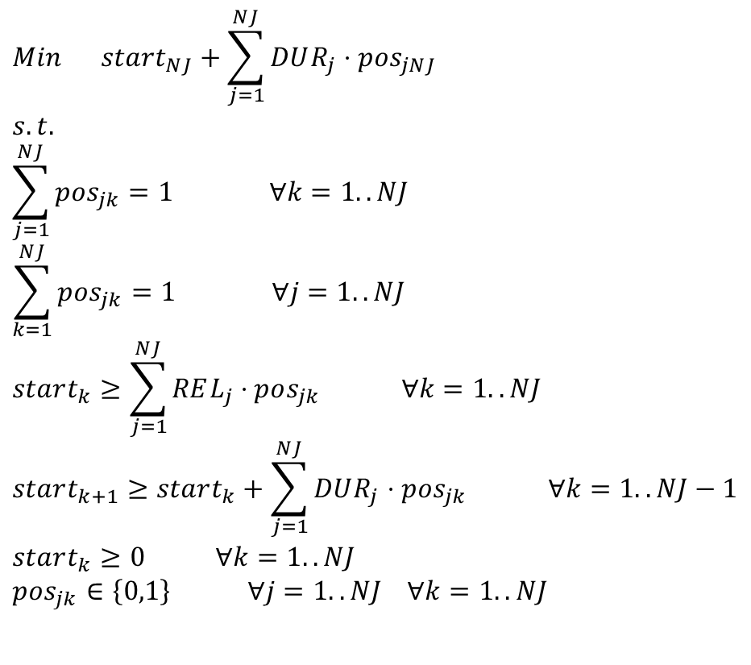
Sequencing Jobs on a critical (bottleneck) machine
Formulazione (minimizzare la durata totale)
$$Min start_{NJ}+\sum_{j=1}^{NJ}{DUR_{j}⋅pos_{jNJ}} \\ s.t. \\ \sum_{j=1}^{NJ}{pos_{jk}}=1 ∀k=1..NJ \\ \sum_{k=1}^{NJ}{pos_{jk}}=1 ∀j=1..NJ \\ start_{k}≥\sum_{j=1}^{NJ}{REL_{j}⋅pos_{jk}} ∀k=1..NJ \\ start_{k+1}≥start_{k}+\sum_{j=1}^{NJ}{DUR_{j}⋅pos_{jk}} ∀k=1..NJ−1 \\ start_{k}≥0 ∀k=1..NJ \\ pos_{jk}∈\left\{0,1\right\} ∀j=1..NJ ∀k=1..NJ$$

Slide 4
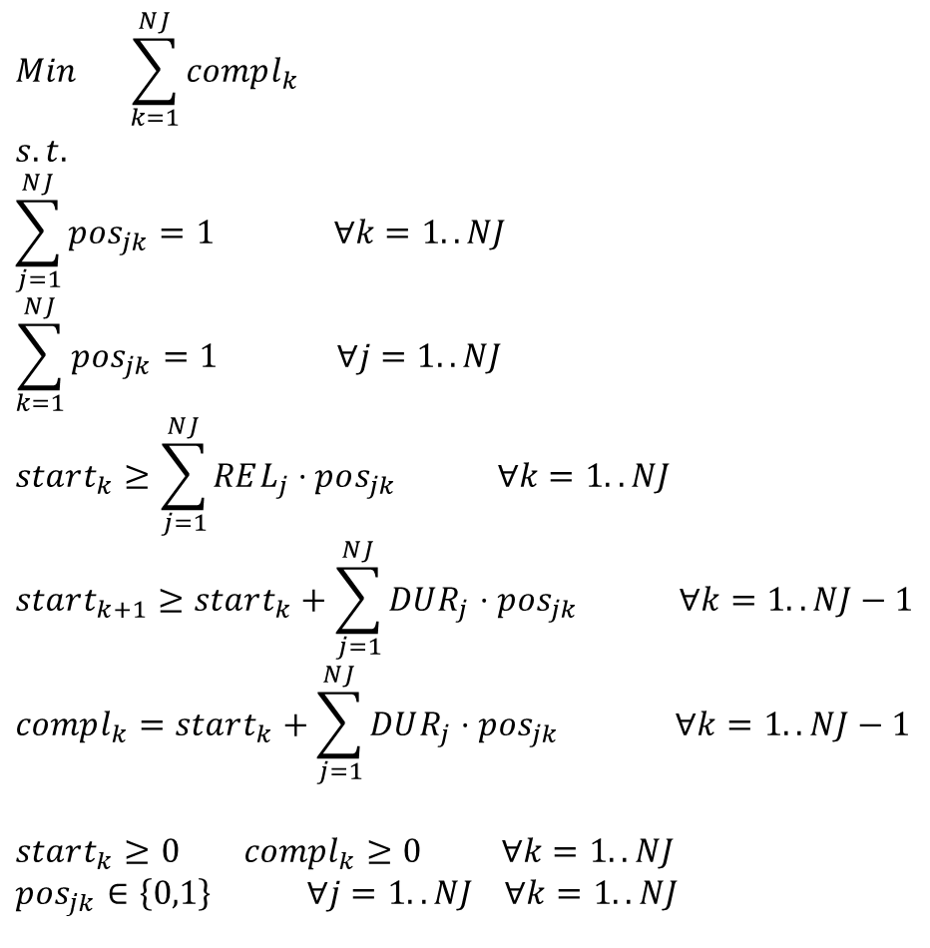
Sequencing Jobs on a critical (bottleneck) machine
Formulazione (minimizzare la media dei tempi di completamento)
$$Min \sum_{k=1}^{NJ}{compl_{k}} \\ s.t. \\ \sum_{j=1}^{NJ}{pos_{jk}}=1 ∀k=1..NJ \\ \sum_{k=1}^{NJ}{pos_{jk}}=1 ∀j=1..NJ \\ start_{k}≥\sum_{j=1}^{NJ}{REL_{j}⋅pos_{jk}} ∀k=1..NJ \\ start_{k+1}≥start_{k}+\sum_{j=1}^{NJ}{DUR_{j}⋅pos_{jk}} ∀k=1..NJ−1 \\ compl_{k}=start_{k}+\sum_{j=1}^{NJ}{DUR_{j}⋅pos_{jk}} ∀k=1..NJ−1$$ $$start_{k}≥0 compl_{k}≥0 ∀k=1..NJ \\ pos_{jk}∈\left\{0,1\right\} ∀j=1..NJ ∀k=1..NJ$$

Slide 5
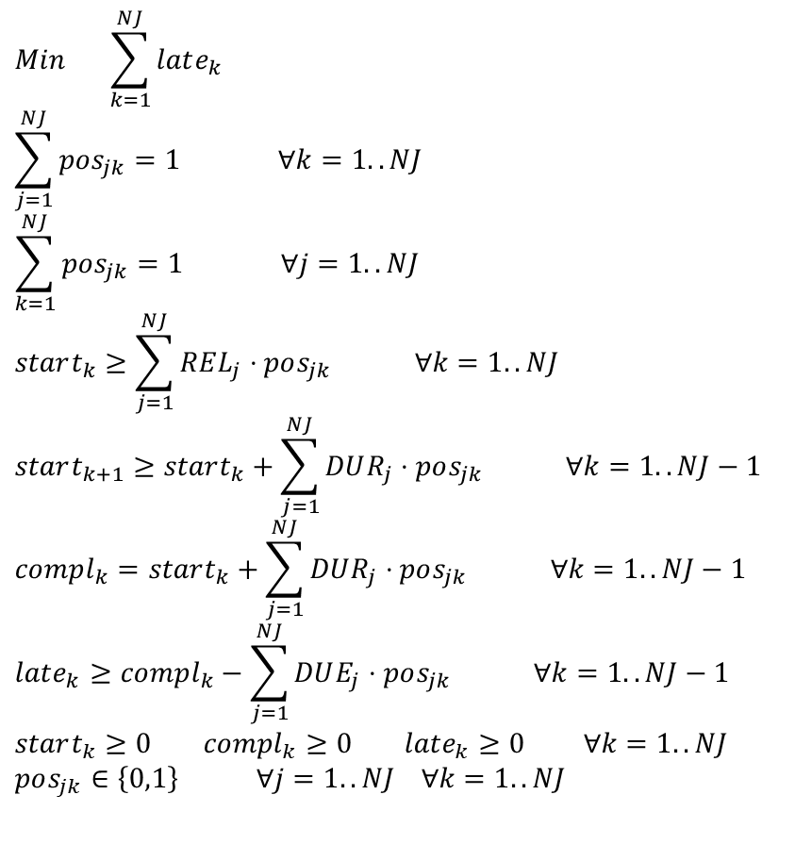
Sequencing Jobs on a critical (bottleneck) machine
Formulazione (minimizzare il ritardo totale)
$$Min \sum_{k=1}^{NJ}{late_{k}} \\ \sum_{j=1}^{NJ}{pos_{jk}}=1 ∀k=1..NJ \\ \sum_{k=1}^{NJ}{pos_{jk}}=1 ∀j=1..NJ \\ start_{k}≥\sum_{j=1}^{NJ}{REL_{j}⋅pos_{jk}} ∀k=1..NJ \\ start_{k+1}≥start_{k}+\sum_{j=1}^{NJ}{DUR_{j}⋅pos_{jk}} ∀k=1..NJ−1 \\ compl_{k}=start_{k}+\sum_{j=1}^{NJ}{DUR_{j}⋅pos_{jk}} ∀k=1..NJ−1 \\ late_{k}≥compl_{k}−\sum_{j=1}^{NJ}{DUE_{j}⋅pos_{jk}} ∀k=1..NJ−1 \\ start_{k}≥0 compl_{k}≥0 late_{k}≥0 ∀k=1..NJ \\ pos_{jk}∈\left\{0,1\right\} ∀j=1..NJ ∀k=1..NJ$$
Notes:
Se volessi minimizzare il ritardo massimo, avrei una nuova f.o.: min MAXLATE, con il vincolo che MAXLATE >= Lk, per ogni k

Slide 6
Job Shop Scheduling (esempio)
Una azienda ha ricevuto un ordine per tre tipi di carta da parato: una (paper1) ha uno sfondo blu con disegni gialli, un’altra (paper2) uno sfondo verde e blu con disegni gialli, l’ultima (paper3) ha uno sfondo giallo con disegni blu e verdi.
Ogni tipo di carta è prodotta come un rotolo continuo di carta che passa attraverso diverse macchine, ciascuna di queste stampa un colore diverso. L’ordine con il quale la carta attraversa le macchine dipende dal disegno della carta: sul primo tipo di carta prima deve essere stampato lo sfondo blu e poi il disegno giallo. Per la carta di tipo 2 dopo lo sfondo verde devono essere stampati prima i disegni blue e poi quelli gialli. Infine la stampa della carta di tipo 3 comincia con lo sfondo giallo, poi la stampa dei disegni blue e infine la stampa dei disegni verdi.
Paper2
Paper1
Paper1
Paper3
Paper2
Paper2
GREEN
BLUE
YELLOW
Paper3
Paper3
Paper3
Paper1
Paper2
I tempi di processamento dipendono dalla superfice che deve essere stampata. I tempi (in minuti) per applicare ciascun colore ai tre tipi di carta sono dati nella tabella seguente:
Macchina | Colore | Paper1 | Paper2 | Paper3
1 | Blu | 45 | 20 | 12
2 | Green | — | 10 | 17
3 | Yellow | 10 | 34 | 28
Sapendo che ciascuna macchina può lavorare su un unico tipo di carta alla volta e che ciascuna carta non può essere lavorata contemporaneamente su più macchine, come è possibile dividere i lavori sulle tre macchine in modo da terminare i tre ordini il più presto possibile?

Slide 7
Job Shop Scheduling (esempio)
Vincoli di precedenza
Paper2
Paper1
Paper1
Paper3
Paper2
Paper2
GREEN
BLUE
YELLOW
Paper3
Paper3
Paper3
Paper1
Paper2
Tempi di processamento
Macchina | Colore | Paper1 | Paper2 | Paper3
1 | Blu | 45 | 20 | 12
2 | Green | — | 10 | 17
3 | Yellow | 10 | 34 | 28
JOBS insieme delle lavorazioni (tipi di carta)
MACH insieme delle macchine
DUR_{mj} m є MACH j є JOBS durata della lavorazione del job j sulla macchina m
Variabili del problema
start_{mj} m є MACH j є JOBS istante di inizio della lavorazione del job j sulla macchina m
finish tempo di completamento
Notes:
FLOW SHOP SCHEDULING: in tale problema l’ordine dei task è sempre lo stesso! E’ più facile perché, una volta che ho deciso la prima permutazione, è la stessa per tutte le altre macchine.

Slide 8
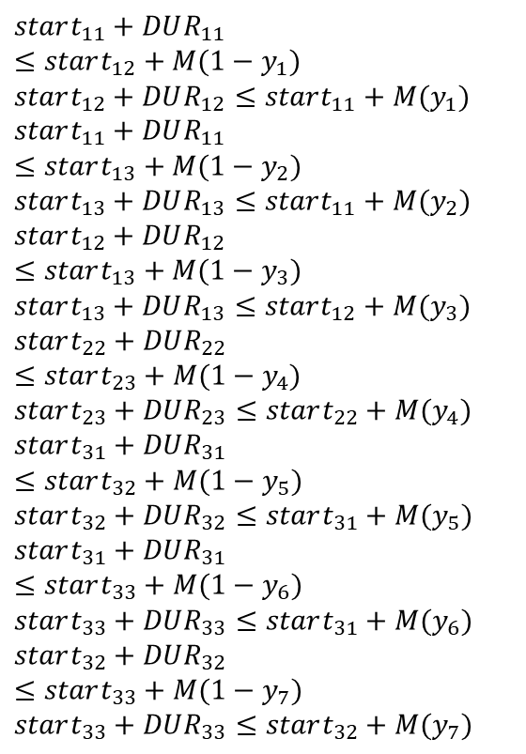
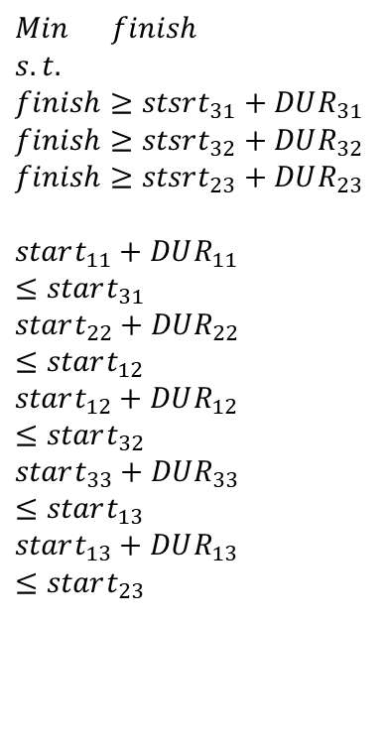
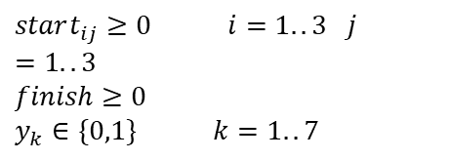
Job Shop Scheduling (esempio)
Formulazione
$$Min finish \\ s.t. \\ finish≥stsrt_{31}+DUR_{31} \\ finish≥stsrt_{32}+DUR_{32} \\ finish≥stsrt_{23}+DUR_{23}$$ $$start_{11}+DUR_{11}≤start_{31} \\ start_{22}+DUR_{22}≤start_{12} \\ start_{12}+DUR_{12}≤start_{32} \\ start_{33}+DUR_{33}≤start_{13} \\ start_{13}+DUR_{13}≤start_{23}$$
$$start_{11}+DUR_{11}≤start_{12}+M(1−y_{1}) \\ start_{12}+DUR_{12}≤start_{11}+M(y_{1}) \\ start_{11}+DUR_{11}≤start_{13}+M(1−y_{2}) \\ start_{13}+DUR_{13}≤start_{11}+M(y_{2}) \\ start_{12}+DUR_{12}≤start_{13}+M(1−y_{3}) \\ start_{13}+DUR_{13}≤start_{12}+M(y_{3}) \\ start_{22}+DUR_{22}≤start_{23}+M(1−y_{4}) \\ start_{23}+DUR_{23}≤start_{22}+M(y_{4}) \\ start_{31}+DUR_{31}≤start_{32}+M(1−y_{5}) \\ start_{32}+DUR_{32}≤start_{31}+M(y_{5}) \\ start_{31}+DUR_{31}≤start_{33}+M(1−y_{6}) \\ start_{33}+DUR_{33}≤start_{31}+M(y_{6}) \\ start_{32}+DUR_{32}≤start_{33}+M(1−y_{7}) \\ start_{33}+DUR_{33}≤start_{32}+M(y_{7})$$
$$start_{ij}≥0 i=1..3 j=1..3 \\ finish≥0 \\ y_{k}∈\{0,1\} k=1..7$$

Slide 9
Job Shop Scheduling (esempio)
Formulazione (2)
TASKS insieme delle coppie (MACH,JOB) In totale si hanno 8 tasks
 | (1,1) | (1,2) | (1,3) | (2,2) | (2,3) | (3,1) | (3,2) | (3,3)
task | 1 | 2 | 3 | 4 | 5 | 6 | 7 | 8
Precedenze tra tasks (PREC)
1 -> 6 il task (1,1) deve essere eseguito prima del task (3,1)
4 -> 2 il task (2,2) deve essere eseguito prima del task (1,2)
2 -> 7 il task (1,2) deve essere eseguito prima del task (3,2)
8 -> 3 il task (3,3) deve essere eseguito prima del task (1,3)
3 -> 5 il task (1,3) deve essere eseguito prima del task (2,3)
Disgiunzioni (DISJ)
1 – 2 il task (1,1) e il task (1,2) non possono essere eseguiti contemporaneamente
1 – 3 il task (1,1) e il task (1,3) non possono essere eseguiti contemporaneamente
2 – 3 il task (1,2) e il task (1,3) non possono essere eseguiti contemporaneamente
4 – 5 il task (2,2) e il task (2,3) non possono essere eseguiti contemporaneamente
6 – 7 il task (3,1) e il task (3,2) non possono essere eseguiti contemporaneamente
6 – 8 il task (3,1) e il task (3,3) non possono essere eseguiti contemporaneamente
7 – 8 il task (3,2) e il task (3,3) non possono essere eseguiti contemporaneamente

Slide 10
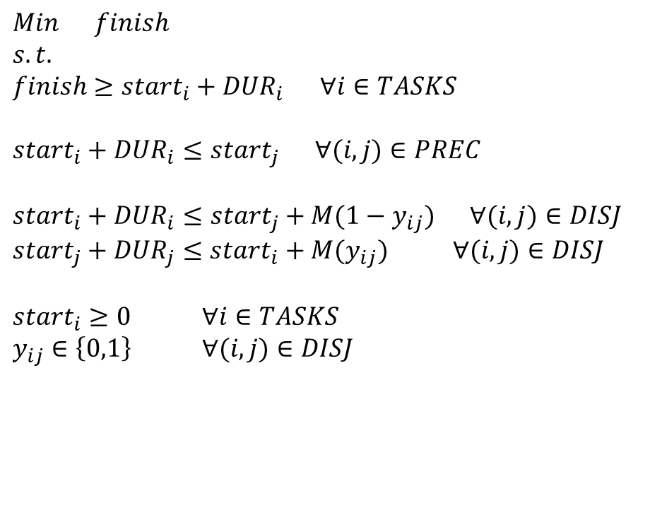
Job Shop Scheduling (esempio)
Formulazione (2)
$$Min finish \\ s.t. \\ finish≥start_{i}+DUR_{i} ∀i∈TASKS$$ $$start_{i}+DUR_{i}≤start_{j} ∀(i,j)∈PREC$$ $$start_{i}+DUR_{i}≤start_{j}+M(1−y_{ij}) ∀(i,j)∈DISJ \\ start_{j}+DUR_{j}≤start_{i}+M(y_{ij}) ∀(i,j)∈DISJ$$ $$start_{i}≥0 ∀i∈TASKS \\ y_{ij}∈\left\{0,1\right\} ∀(i,j)∈DISJ$$

